Slide 1
Что такое кейсы? Для чего нужны кейсы в образовательной деятельности с дошкольниками? Воспитатели: Бычкова В.В., Чернявская И.Ю.

Slide 2
Кейс-технология в образовании.

Slide 3
Нестандартное мышление на сегодняшний день – самый важный механизм развития каждого человека. В связи с этим главной задачей выступает обеспечение условий для формирования у учащихся их индивидуальности. Поиск принципиально новых путей трудоемок, от преподавателя он требует, как затрат времени, так и творчества. Однако достигнутый учащимся уровень развития – главная награда для педагога.
Это может быть прививание интереса к определенному предмету, адекватная оценка учащимися предела своих возможностей, уменьшение психологического напряжения, испытываемого на занятиях, повышение качества предоставляемых знаний, установление особых доверительных взаимоотношений ученика и учителя. Все вышеперечисленное достигается посредством кейс-технологии.

Slide 4
Кейс-технология в образовании: общая характеристика
В основе названия рассматриваемого метода лежит латинский термин «casus». Он переводится как необычный, запутанный случай. По другой версии, это название образовано от английского case - портфель, чемоданчик.
Кейс-технология в образовании – это ряд определенных учебных ситуаций, которые специально разработаны на базе фактического материала для дальнейшего их разбора в рамках учебных занятий. В процессе рассмотрения этих ситуаций учащиеся осваивают командную работу, учатся анализировать, принимать оперативные управленческие решения.
Главной особенностью метода выступает процесс изучения прецедентов, другими словами, практических ситуаций, имевших место в прошлом.

Slide 5
Существующие обозначения рассматриваемой технологии
Так, в зарубежных публикациях встречаются следующие названия метода:
деловых историй;
изучения ситуации;
метод кейсов.
Наши издания называют рассматриваемый метод следующим образом:
АКС (анализа конкретных ситуаций);
кейс-метод;
деловых ситуаций;
ситуационные задачи (впервые понятие ввели американские исследователи Й. Уилсон, Дж. Эткинсон в 2001 г.).

Slide 6
Кейс-технология в образовании: что это такое?
Его суть заключается в организации процесса обучения посредством применения описаний конкретных ситуаций. Кейс-технология в образовании предполагает осмысление учащимися реальной жизненной ситуации, описание которой и отражает конкретную практическую проблему, и актуализирует соответствующий комплекс знаний, необходимых для усвоения в ходе разрешения проблемы.
Сама же проблема однозначных решений не имеет. В кейсе действия или представляются в описании, которые впоследствии необходимо осмыслить (эффективность, последствия), или они предлагаются как способ разрешения проблем.

Slide 7
Однако при любом исходе выработка модели конкретного практического действия всегда представляется в качестве эффективного средства образования профессиональных качеств учащихся.
Кейс-технология в образовании – инструмент, который позволяет применить имеющиеся теоретические знания для решения практических задач. Данный метод дает возможность развить у студентов самостоятельность мышления, умение выслушать, а в дальнейшем учесть альтернативную точку зрения и аргументированно озвучить свою. Посредством кейс-технологии учащиеся имеют возможность как проявить, так и усовершенствовать свои оценочные, аналитические навыки, а также научиться командной работе и поиску рациональных решений существующих проблем.

Slide 8
Что дает такой метод?
Как интерактивный метод, кейс-технология в образовании вызывает преимущественно положительные эмоции со стороны учащихся, обеспечивая им возможность освоения теоретических знаний и овладения практическими навыками.
Он оказывает влияние на профессионализацию обучающихся, способствуя их взрослению, формированию интереса, позитивной мотивации к учебе. В то же время кейс-технология в образовании (определение было представлено ранее) выступает и в качестве образа мышления преподавателя.
Можно сказать, это его специфическая парадигма, которая позволяет думать, действовать по-иному, обновлять свой имеющийся творческий потенциал.

Slide 9
Требования, которым должен удовлетворять хороший кейс
Кейс-технология в образовании – пример, заимствованный из реального жизни, представляет собой информационный процесс, дающий возможность осмыслить сложившуюся ситуацию. Принято считать, что кейс обязан удовлетворять ряду требований:
соответствовать четко сформулированной цели создания;
иллюстрировать ряд аспектов именно реальной жизни;
быть актуальным;
способствовать развитию аналитического мышления;
иметь разные вариации решения;
располагать соответствующим уровнем трудности;
не устаревать быстрыми темпами;
отображать типичные ситуации;
приводить к дискуссии.

Slide 10
К кейс-технологиям относятся:
• метод ситуативного анализа (метод анализа конкретных ситуаций, ситуационные задачи и упражнения; кейс-стадии; кейс-иллюстрации; фото- кейсы);
• метод инцидента;
• метод ситуационно-ролевых игр;
• метод разбора деловой корреспонденции;
• игровое проектирование;
• метод дискуссии.
Сущностью кейс-технологий является анализ проблемной ситуации. Анализ, как логическая операция мышления, способствует речевому развитию ребенка, «поскольку речь является формой существования мышления, между речью и мышлением существует единство» (С.Л.Рубинштейн).

Slide 11
В процессе освоения кейс-технологий дети :
• учатся получать необходимую информацию в общении;
• умение соотносить свои устремления с интересами других;
• учатся доказывать свою точку зрения, аргументировать ответ, формулировать вопрос, участвовать в дискуссии;
• учатся отстаивать свою точку зрения;
• умение принимать помощь.

Slide 12
Кейс-технологии формируют навыки коммуникативного воздействия детей:
• происходит формирование у детей навыков работы в команде;
• умение вести диалог со взрослыми и сверстниками;
• развивается умение адекватно реагировать в возникающих конфликтных ситуациях;
• обеспечивается взаимосвязь с жизнью и игрой ребенка;
• учатся применять самостоятельно, без помощи взрослого полученные знания в реальной жизни без затруднений.

Slide 13
Кейс-технология опирается на совокупность следующих дидактических принципов:
1. Индивидуальный подход к каждому, учет особенностей и познавательных потребностей. В процессе обсуждения и размышления каждый будет использовать собственные возможности, дополнять и развивать групповое суждение.
2. Вариативность. Этот метод предполагает возможность опоры на разнообразный материал и способы его обработки, что обеспечивает свободу выбора.
3. Прагматизм. При работе с кейсами восприятие направлено на поиск информации, которая позволит решить реальные проблему, ответить на вопросы.

Slide 14
Кейс-технологии
в дошкольном образовании

Slide 15
Кейс можно применять как для групповой, так и для индивидуальной работы. Педагог указывает на источники получения информации и, по возможности, вмешивается в происходящее только в исключительных случаях, исправляя что-либо.
Таким образом, можно отметить, что применение кейс-технологии как инновационной социально-педагогической деятельности дает возможность педагогу действовать, не боясь негативных последствий.
Кейс – это технология активного обучения на основе реальных ситуаций. Преимуществом кейсов является возможность оптимально сочетать теорию и практику, что представляется достаточно важным при подготовке специалиста.
В практике дошкольного образования можно широко использовать кейс-иллюстрации, кейс-фото.

Slide 16
Виды кейс – технологии:
- Анализ конкретных ситуаций,
- Кейс – иллюстрации,
- Фото – кейс,
- Проигрывание ролей (ролевое проектирование)

Slide 17
Кейс-иллюстрация – это иллюстрация, которая используется для рассмотрения проблемной ситуации. Целью работы с ней является разбор сути проблемы, анализ возможных решений и выбор лучшего из них.
Кейс-иллюстрация отличается от наглядности тем, что предполагает знакомство детей с реальной или предполагаемой проблемой и выработку дошкольниками своего взгляда на ее решение. Рассматривая иллюстрации, дети обсуждают полученную информацию, рассуждают, принимают решение, могут предполагать и строить на основе этого прогноз.
Кейс-иллюстрации активизируют мысль детей, развивают воображение, потребность в общении с другими людьми, воспитывают чувства. А иллюстрация с продолжением мотивирует интерес детей. Данные технологии помогают повысить интерес детей к изучаемому предмету, развивают у них такие качества, как социальная активность, коммуникабельность, умение слушать и грамотно излагать свои мысли.

Slide 18
1. Использование кейс-технологий предполагает знакомство с реальной или гипотетической проблемой и выработку своего взгляда на ее решение. Сущностью кейс-технологий является анализ проблемной ситуации. Анализ как логическая операция мышления способствует речевому развитию ребенка, «поскольку речь является формой существования мышления, между речью и мышлением существует единство (С.Л. Рубинштейн). Таким образом, данная идея определяет результат работы с дошкольниками:
умение взаимодействовать в системах «ребенок-ребенок», «ребенок-взрослый»;
умение соотносить свои устремления с интересами других людей;
умение продуктивно взаимодействовать с членами группы, решающей общую задачу; умение получать необходимую информацию в общении;
умение выслушать другого и прийти к общему решению;
умение вести диалог со взрослыми и сверстниками;
умение отстаивать свою точку зрения в общении; умение принимать помощь;
умение адекватно реагировать в конфликтных ситуациях.

Slide 19
2. Возможность использования кейс-технологий в работе с детьми старшего дошкольного возраста определяется тенденциями детского восприятия, выделенными Е.А. Флериной (М.М. Алексеева, В. И. Яшина):
тяготение ребенка к яркой красочной иллюстрации фиксирование внимания ребенка, поддержание эмоционально-чувственного опыта ребенка);
желание видеть на иллюстрации все существующие признаки предмета (предметы не вымышленные, а реальные);
положительное отношение к построению (композиция) иллюстрации
(взаимодействие в сюжете, в определенной последовательности, логике).

Slide 20
3. Кейс-технологии имеют большое влияние на сенсорное, умственное и речевое развитие ребенка. Психологами (П.Я. Гальперин, А.В. Запорожец, А.Н. Леонтьев) доказана взаимосвязь развития восприятия, мышления и речи: при назывании ребенком вслух воспринимаемых предметов они различаются, осмысливаются быстрее, появляется возможность закрепить и активизировать словарь.
Теоретические предпосылки при характеристике роли речи в психическом развитии ребенка сформулированы в рамках культурно-исторической концепции становления высших психических функций (Л.С. Выготский, А.Р. Лурия) – «развитие речи и мышления есть один и тот же процесс – процесс речевого (языкового) мышления»; «формируя свою речевую форму, мышление само формируется».

Slide 21
В старшем дошкольном возрасте дети начинают осознавать события, которых не было в их личном опыте, их интересуют не только поступки героев, но и мотивы поступков, чувства.
Наиболее существенными становятся социальные связи, выраженные в сюжете через позу людей, их жесты и внешние выразительные действия. Л.А. Пеньевская и Е.И. Радина, разрабатывая методические указания для работы с иллюстрациями, указывали на то, что полученные впечатления при их рассматривании вызывают у детей желание поделиться своими мыслями о виденном, высказать отношение к изображенным героям, рассказать о своем опыте, возникшем в памяти под влиянием воспринятого.

Slide 22
При этом речь выступает одним из важнейших средств коммуникации и проявляется в дошкольном возрасте, прежде всего в диалогах и полилогах (коллективных разговорах), в которых говорящие обмениваются мыслями, ставят уточняющие вопросы друг другу, обсуждая предмет разговора. Коммуникативная деятельность – это форма активности ребенка, направленная на взаимодействие с другим человеком как субъектом, потенциальным партнером по общению, предполагающая согласование и объединение усилий с целью налаживания отношений и достижения общего результата.
Содержание непосредственной образовательной деятельности несет информацию, которая передается детям от взрослых различными способами. Понимание, осознание и принятие информации как нормы собственного поведения помогают ребенку в ситуации нравственного выбора, в решении несложных психологических проблем.

Slide 23
Действуя в реальных или специально моделируемых ситуациях, проживая их, ребенок упражняется в использовании информации как собственного опыта поведения.
Организация непосредственной образовательной деятельности при ситуативном подходе с использованием кейс-иллюстраций (кейс-фото) предполагает обучение детей на основе реально возникающих проблемных ситуаций. Ситуативный подход помогает учесть актуальные интересы детей, сделать образовательный процесс мотивированным, практико-ориентированным, эмоционально положительным. Дети в ходе непосредственной образовательной деятельности являются полноправными ее участниками, они могут высказывать идеи, вносить предложения, задавать вопросы.

Slide 24
Кейс-иллюстрации используются во время непосредственной образовательной деятельности по развитию речи детей старшего дошкольного возраста после прочтения текста или его части. Педагог предлагает проблемные ситуации на основе кейс-иллюстраций, занимает позицию равного партнера, совместно проживает с детьми события и решает посредством этого свои педагогические задачи.
В начале непосредственной образовательной деятельности проводится предварительная работа с использованием таких методов и приемов, как: беседа, загадки, чистоговорки, дидактические игры, – в целях подготовки к дальнейшему знакомству с текстом. Затем педагог знакомит детей с реальной ситуацией, то есть читает текст (отрывок), а дети воспринимают данную ситуацию.

Slide 25
Далее следует показ первой кейс-иллюстрации. Воспитатель фиксирует внимание детей на яркой красочной иллюстрации и формирует положительное отношение к ситуации с помощью вопросов. Затем взрослый помогает детям сформулировать проблему. Данная проблема обсуждается, предполагаются последствия того или иного действия, выбирается верное решение.
После этого демонстрируется вторая (третья) кейс-иллюстрация. Педагог задает вопросы и побуждает детей к высказыванию своего мнения. В обсуждении участвуют все желающие. После того как все дети высказались, воспитатель ставит своей задачей формирование аналитических способностей детей путем обобщения материала. Воспитанники применяют полученные знания, переводя их в реальность.
Использование кейс-технологии позволяет расширить творческие возможности педагога и оказывает положительное влияние на различные стороны развития старших дошкольников, в том числе и на развитие речи.

Slide 26
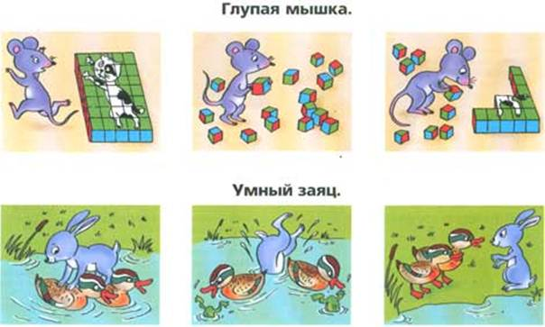

Slide 27
Чем отличается кейс от проблемной ситуации?
Отличительной особенностью кейс–метода является создание проблемной ситуации на основе фактов из реальной жизни. Кейс не предлагает дошкольникам проблему в открытом виде, им предстоит вычленить ее из той информации, которая содержится в описании кейса.
Содержащаяся в кейсе проблема не имеет однозначного решения; суть метода в том и состоит, чтобы из множества альтернативных вариантов в соответствии с выработанными ранее критериями выбрать наиболее целесообразное решение и разработать практическую модель его реализации.

Slide 28
Пакет кейс–стади по формированию социально – коммуникативного развития старших дошкольников

Slide 29
Технология кейс–стади (ситуация) – это кейс, в котором описывается ситуация в конкретный период времени, формулируется проблема, предлагается найти пути решения данной проблемы.
Ознакомившись с описанием проблемы, дошкольники самостоятельно анализируют ситуацию, диагностируют проблему и представляют свои идеи и решения в обсуждении со сверстниками.
Технология кейс – стади направлена на:
- Освоение знаний, формирование новых качеств и представлений.
- Развитие способности детей научиться работать с информацией (поиск, анализ, синтез, классификация и т.д.), прорабатывать различные проблемы, находить их решение.
- Ориентированное обучение детей с индивидуальными данными.
- Формирование навыков коммуникативного взаимодействия.
- Использование приобретенных в процессе решения кейса знаний и навыков в жизненных ситуациях.

Slide 30
Технологическая карта деятельности по технологии кейс – стади
Название этапа | Деятельность взрослого | Деятельность детей
1.Постановка проблемы | Формулирует суть проблемы, кратко описывает ситуацию. Фиксирует внимание на осмысление проблемной ситуации. Мотивирует к поиску фактов и персоналий, которые могут реально взаимодействовать. | Осознает проблему. Присваивает проблему. Концентрируется на поиске решений в данной ситуации.

Slide 31
Технологическая карта деятельности по технологии кейс – стади
Название этапа | Деятельность взрослого | Деятельность детей
2. Мозговой штурм | Организует детей в малые группы. Вовлекает детей в дискуссию с целью поиска альтернативных вариантов решения ситуации. Помогают проанализировать принятое решение. | Объединяются в группы. Находят совместное решение. Формулируют выводы.

Slide 32
Технологическая карта деятельности по технологии кейс – стади
Название этапа | Деятельность взрослого | Деятельность детей
3. Презентация | Организует презентацию решения кейса. Помогает сравнить предложенные решения. | Участвуют в распределении ролей, представляют свой вариант решения проблемы. Сравнивают и оценивают свой вариант решения проблемы с вариантами, предложенными другими группами.
4. Рефлексия | Побуждает детей к поиску ситуаций, в которых можно применить полученные знания и навыки. | Применяют знания в различных ситуациях.

Slide 33
Что такое речевой этикет?
Речевой этикет – это правила речевого поведения, определяемые взаимоотношениями говорящих, принятые коллективом в соответствии с обстановкой общения.
Формирование навыков и умений в освоении форм речевого этикета.
1. Умение пользоваться формулами речевого этикета.
2. Соблюдение норм употребления слов, умение говорить так, чтобы обеспечить себе понимание со стороны собеседника.
3. Правильное употребление слов и этикетных формул в разных ситуациях общения.
4. Приобретение опыта этикетного поведения.
5. Потребность использования речевых формул в повседневной жизни.
6. Обогащение речи ребенка словами и конструкциями, необходимыми в повседневном общении между людьми.

Slide 34
Тематика кейсов может быть заимствована из знакомых детям литературных произведений или основана на реальных событиях.
Удачность выбора ситуации определяется степенью ее соответствия изучаемому знанию, наличием в ней нестандартности, некоторой интриги, что придает ей интересность, побуждает исследовательскую мотивацию.

Slide 35
Кейс 1. «Знакомство»
Задачи: формировать культуру общения; способствовать приобретению опыта этикетного поведения; обогащать речь ребёнка словами и конструкциями, необходимыми в повседневном общении между людьми.
Катя и Лиза прыгают через скакалку. Рядом стоит незнакомая девочка. Ей тоже хочется попрыгать, но она не решается подойти к веселым подругам. Катя и Лиза не замечают девочку. Им хорошо вдвоем.
Вопросы:
• Как вы думаете, правильно ли поступили Катя и Лиза?
• Что они должны были сделать?
• Какие волшебные слова помогут девочкам познакомиться?
• Как бы вы поступили на месте Кати и Лизы?

Slide 36
Кейс 2. «Благодарность», «Прощание».
Задачи: формировать культуру общения; обогащать речь ребёнка словами и конструкциями, необходимыми в повседневном общении между людьми.
Бабушка гостила у Даши и ее родителей целый месяц. Вот было здорово! Бабушка с Дашей все делали вместе: ходили в зоопарк, пекли пирожки, мастерили поделки. И вот пришло время уезжать. Бабушка поедет поездом домой в другой город. Мама помогает ей собирать чемодан, папа уже вызвал такси, чтобы ехать на вокзал. В комнату вбежала Даша:
- Бабушка, уже уезжаешь? Ну ладно, пока!
Внучка махнула рукой и убежала в комнату.

Slide 37
Вопросы:
• Как вы думаете, можно ли назвать Дашу вежливой девочкой? Почему?
• Что она сделала неправильно? Как должна была поступить Даша?
• Какие формы речевого этикета она могла использовать, чтобы поблагодарить бабушку и попрощаться с ней?
• Подумайте, как бы вы поступили в такой ситуации?

Slide 38
Кейс 3. «Разговор по телефону»
Задачи: закреплять знание правил и норм речевого этикета; продолжать формирование культуры общения; воспитывать потребность использования речевых формул в повседневной жизни.
Аня звонит Маше по телефону.
- Маш, привет.
- Это не Маша. Это ее мама.
- А мне Маша нужна.
- Сейчас я ее позову.
- Маш, Это ты? Привет! Слушай, принеси мне завтра книгу со стихами.
- Хорошо.
- Ну ладно, пока!

Slide 39
Вопросы и задание:
• Можно ли назвать Аню воспитанной девочкой? Почему?
• Умеет ли Аня разговаривать по телефону?
• О каких правилах речевого этикета забыла Аня? Какие ошибки допустила?
• Предложите свой вариант разговора по телефону. Разыграйте ситуацию.

Slide 40
Кейс 4. «Вежливый отказ»
Задачи: продолжать формирование культуры общения; упражнять в использовании вариантов этикетных формул в зависимости от ситуации; способствовать приобретению опыта этикетного поведения; обогащать речь ребёнка словами и конструкциями, необходимыми в повседневном общении между людьми.
Сегодня хороший солнечный день. Ребята договорились поиграть в футбол. Витю назначили вратарем. Мальчик радостно побежал домой чтобы переодеться, и взять мяч. Дверь ему открыла мама.
- Витя. А я тебя жду. Сходи, пожалуйста в магазин. У нас кончился хлеб. К обеду нет ни кусочка.

Slide 41
Вопросы:
• Как вы думаете, как поступит Витя?
• Какой разговор возможен с мамой?
• Что Витя скажет ребятам?
• Как бы вы поступили в данной ситуации? Предложите свои варианты ответа.

Slide 42
Кейс 5. «Просьба»
Задачи: развивать умение соблюдать нормы употребления слов, говорить так, чтобы обеспечить себе благоприятное понимание со стороны собеседника; воспитывать потребность использования речевых формул в повседневной жизни; упражнять в использовании этикетных формул в зависимости от ситуации.
У Сережи сломался велосипед. Как обидно? А ведь он договорился с ребятами завтра покататься на школьном стадионе. Что делать? «Надо просить папу», - подумал Сережа и побежал домой.
Папа только что вернулся с работы.
- Пап, привет! Отремонтируй мне велик, хорошо? – крикнул Сережа, поставил велосипед и опять убежал на улицу.

Slide 43
Вопросы:
• Как думаете, поможет ли папа Сереже? Почему?
• Вежливо ли обратился Сережа к папе? Какие ошибки он допустил?
• Какие формы речевого этикета не использовал Сережа в своей просьбе?
• Как бы вы поступили в данной ситуации? Предложите свои варианты разговора с папой.

Slide 44
Кейс 6. «Прощение»
Задачи: развивать умение соблюдать нормы употребления слов, говорить так, чтобы обеспечить себе благоприятное понимание со стороны собеседника; воспитывать потребность использования речевых формул в повседневной жизни;
Весь вечер Оля рисовала картину. Она очень старалась, потому что хотела подарить рисунок маме. Закончив работу, Оля оставила работу на столе, чтобы окончательно высохли краски. В этот момент в комнату вбежал Андрей:
- Привет, Оль! – громко сказал он и бросил на стол школьный ранец.
- Там же мой рисунок! – крикнула Оля и бросилась к столу.
- Этот, что-ли? – спросил Андрей и дернул за уголок бумаги, который виднелся из-под ранца. Уголок оторвался.
- Что ты наделал! – дрожащим голосом спросила Оля и убрала ранец со стола.
Она прижала остатки рисунка к себе, а из ее глаз брызнули слезы…

Slide 45
Вопросы:
• Как Андрей объяснит ситуацию сестре? Как он успокоит Олю?
• Какие слова надо использовать, чтобы извиниться?
• Как бы вы поступили в данной ситуации?

Slide 46
Кейс 7 “ Поведение в общественном транспорте“
Задачи: показать ребенку, как принято вести себя в общественном транспорте, научить его вежливо уступать место старшим.
Садитесь, пожалуйста!
Мама, Нюша, и Федя отправились в гости к Нине Михайловне. Мама сказала:
- Мы проедем автобусом три остановки. Садитесь, дети.
Нюша села у окна, Федя – рядом с ней.
- Нюша! – закричал Федя на весь автобус. –
Ты заслоняешь все окно. Ничего не видно!
Он вскочил на сиденье и, стоя на коленях, стал смотреть в окно.
- Мальчик, - сказала женщина, которая стояла рядом, - если тебе не трудно, уступи, пожалуйста, место.

Slide 47
Федя смутился:
- Садитесь, пожалуйста. Извините, я не заметил, что вы стоите.
- Спасибо, мальчик.
- Пожалуйста, не стоит благодарности.
Вопросы:
Как вы думаете, правильно ли вел себя в автобусе Федя? (Сначала нет, потому что громко, на весь автобус, разговаривал. Кроме того, он не сидел на сиденье, а стоял на коленях. Он не обратил внимание на то, что рядом стояла женщина.)
Но потом Федя понял свою ошибку. Можно ли сказать, что он поступил, как вежливый мальчик? Объясните.
А вежливой ли была женщина, которой он уступил место? Повторите их разговор.
А вы уступаете место пожилым людям? Какие слова вы при этом говорите? Никогда не забывайте: к старшим нужно относиться с уважением.

Slide 48
Кейс 8 “ Разговор в общественном транспорте“
Задачи: обучить несложным правилам оплаты проезда.
Передайте, пожалуйста, на абонемент…
Федя спокойно стоял, держась за спинку сиденья. И тут его попросили:
- Передай, пожалуйста, деньги на абонементы (талоны).
Федя растерялся…
- Девочка, - обратилась к Нюше старушка. –
Закомпостируй, пожалуйста, абонемент.
- Простите, пожалуйста, - ответила Нюша, - я не знаю, что нужно сделать…

Slide 49
Вопросы:
А вы знаете, что нужно сделать, когда пассажир просит передать деньги на абонементы? Научите Федю, как следует вести себя в таком случае и что нужно сказать в ответ на просьбу.
А вы знаете, как закомпостировать абонемент? Что означает слово “закомпостировать“?
Как вы будете вести себя, если пассажир обратится к вам с просьбой закомпостировать абонемент?

Slide 50
Кейс 9 “Как обратиться с просьбой к Вам (к тебе)?“
Задачи: учить детей вежливо обращаться с просьбой к собеседнику. Объяснить, что просьба должна быть мотивированной; учить употреблять вежливые формы отказа (в просьбе и т. д.); учить интонационно выразительно проговаривать фразы.
Козлик
Козлик, козлик, отойди,
У тебя есть рожки.
Козлик, лучше не гляди,
А сойди с дорожки.
Пропусти Мариночку
И ее корзиночку,
Пожалуйста.
Козлик рожками тряхнул,
Показал мне спинку.
Козлик в сторону свернул:
“Проходи, Маринка!“
Ты такая славная,
Ты сказала главное –
“Пожалуйста!“
(Р. Алдонина)

Slide 51
Вопросы:
Почему козлик выполнил просьбу? (Потому что к нему обратились с просьбой вежливо.)
Удалось ли достичь цели тому, кто обращался с просьбой? (Да, так, как к козлику обратились вежливо.)
Вспомните, как вы обращались с просьбами, какие слова вежливого обращения с просьбой вы использовали? (Извините; скажите, пожалуйста; будьте добры; будьте любезны и др. Важна еще и интонация просьбы, а не приказа.)
При обращении с просьбой нужно правильно объяснить ее, обосновать вежливо. А когда просьба бывает невыполнимой? Когда просьбы – желания исполнить невозможно?

Slide 52
Кейс 10 «Поздравляю с днем рождения!»
Задачи: соотнести представления о праздничном дне и праздничных словах, ввести в речевой обиход выражения поздравления и пожелания.
- Дети, - сказал папа, - у вашего дяди день рождения. Давайте его поздравим.
- Я знаю, как нужно поздравлять, - закричал Федя. – Я подойду к дяде Коле, отдам честь и скажу:
- Села муха на варенье,
Поздравляю с днем рождения!
- Нет, Федя, совсем не так. Я думаю, что дяде Коле нужно купить подарок, - предложила Нюша.
- Знаете что, дети? А сделайте-ка вы подарки своими руками и придумайте, что пожелать дяде Коле в день его рождения. Мама испечет пирог, а я куплю удочку. Договорились?

Slide 53
Нюша и Федя принялись за работу. Нюша нарисовала лодку. В лодке сидел дядя Коля и удил рыбу. Федя слепил из пластилина ведерко и большую щуку – не простую, а “говорящую“. Потом Федя и Нюша сочинили стихи ко дню рождения дяди. Вот что у них получилось:
Дядя Коля! Все ваши желания
Выполнит щука с большим старанием.
Мы вам желаем удач и добра,
Будьте здоровы. Салют и ура!
Мы обещаем всегда вас слушать –
Ваши племянники Федя и Нюша.
Мама и папа похвалили детей. Когда в комнату вошел дядя Коля, стол был накрыт. Все стали поздравлять именинника.
Бабушка: Поздравляю тебя, дорогой сыночек, с днем рождения! Дарю тебе свитер. Я сама его связала.

Slide 54
Дедушка (протягивает альбом с видами старинного Екатеринбурга): Разреши и мне от души поздравить тебя. Вот мой скромный подарок.
Папа (пожимает руку брату и дарит ему набор инструментов и удочку): Имениннику сердечные поздравления. А это тебе от меня на память.
Мама: От всего сердца поздравляю с днем рождения! Позволь преподнести тебе этот пирог.
Нюша: И нам хочется поздравить дядю Колю.
Нюша и Федя протягивают подарки и хором читают свое поздравление в стихах.
Дядя Коля обнимает племянников: Что за молодцы! Удивительные дети!
В это время раздается звонок. Это принесли поздравительную телеграмму: «Уважаемый Николай Ильич! Примите самые теплые пожелания в день Вашего рождения! Желаем здоровья, радостей, успехов. Ваши коллеги“.
Дядя Коля сказал:
- Сегодня у меня радостный день. Я никогда его не забуду. Благодарю всех за теплые поздравления и подарки. Спасибо вам большое!

Slide 55
Вопросы:
Вам понравилось поздравление Феди и Нюши? Чем оно вам понравилось? Очень важно подарить имениннику то, что доставит ему удовольствие. Подарки можно сделать своими руками. Николай Ильич любит рыбалку, поэтому Федя и Нюша дарят ему лодку и щуку. Ничего, что лодку нарисовали, а щуку слепили из пластилина. Дядя Коля рад. Он чувствует, что дети старались сделать ему приятное. “Говорящая“ щука пришла из сказки. Наверное, племянники хотят, чтобы она выполнила три желания именинника. День рождения – веселый праздник. Чтобы всем было весело, нужно постараться: придумать стихи, нарисовать плакаты, разучить песенку или танец.
Однако одного подарка для поздравления мало: важно еще знать слова, с которыми принято обращаться к имениннику. (Вручение подарка обычно сопровождается поздравлением и пожеланиями здоровья, радостей, успехов.)
Вспомните, какими словами поздравляли дядю Колю его племянники, дедушка, бабушка. Какие слова еще можно было бы произнести? Как вы поздравляете маму, папу, бабушку?
А как поздравили Николая Ильича его сослуживцы? (Поздравления бывают официальные.) Вспомните, что было написано в телеграмме.

Slide 56
Кейс 11 “Разговор с незнакомыми на улице“
Задачи: ввести в речевой обиход вежливые формы обращения к незнакомому человеку.
Некоторые установки. В современном русском языке нет устойчивых общепринятых форм обращения к взрослому незнакомому, которыми мог бы воспользоваться ребенок. Старые формы господин, сударь, сударыня пока не укоренились. Обращение дядя, тетя возможны в детской речи, но только в дошкольном возрасте. Попробуйте научить ребенка обращаться к незнакомому без использования прямого обращения: остановись, сделай паузу, посмотри в лицо человека и произнеси слова Будьте добры, скажите, пожалуйста. Затем задай вопрос.
Посоветуйте употреблять вопрос «Который час», а не «Сколько времени»?
Разыграйте диалоги – сценки “Встречи на улице и во дворе“.

Slide 57
Будьте добры, скажите, пожалуйста…
Федя и Юра играют на площадке в бадминтон. Юра беспокоится:
- Федя, наверное, мне пора домой. Папа позволил гулять до шести. А сейчас сколько?
- Спросим у кого-нибудь, Юра. Вот у этой бабушки… Я подбегу…
По дорожке шла немолодая женщина в черной шляпке и перчатках. Она вела на поводке кудрявого пуделя.
Федя с разбегу задел пожилую женщину и выпалил:
- Ой, тю… те… ба… извините, ща скоко время?
- Что ты сказал? – не поняла женщина. Она вздрогнула от неожиданности.
- Время, грю, скоко, а?
Женщина посмотрела на часы:
- Сейчас…
Но Федя уже не слушал ее. Он разговаривал с пуделем, а чтобы было удобнее, стал на четвереньки – нос к носу.
- Ав, ав, ав, - пролаял пудель.
- Да? А я думал ав, ав, ав, ав, ав, ав, - ответил Федя.

Slide 58
В это время на площадке появился дедушка. Он сказал:
- Здравствуйте, Надежда Петровна! Вы, я вижу, познакомились с моим непоседливым внуком.
Надежда Петровна воскликнула:
- Какие странные манеры,
Немедленно примите меры!
Дедушка позвал Федю и Юру:
- Вот что, друзья, если вы хотите задать вопрос незнакомому человеку, нужно не спеша подойти и обратиться к нему со словами: Будьте добры, скажите, пожалуйста…
Федя и Юра подошли к Надежде Петровне. Федя спросил:
- Будьте добры, скажите, пожалуйста, который час?
- Шесть часов, - ответила Надежда Петровна, а пудель стал на задние лапы и пролаял – ровно шесть раз.
- Спасибо, - сказали мальчики.

Slide 59
Вопросы:
Правильно ли вел себя Федя по отношению к незнакомому человеку? В чем проявилась его невежливость? (Он не сумел сформулировать вопрос, обратиться, говорил скороговоркой, невнятно, а когда Надежда Петровна стала ему отвечать, не слушал ее, а начал играть с собакой.)
Какие слова нужно произнести, чтобы узнать время у незнакомого человека?
Как нужно его выслушать и что обязательно сказать в ответ?

Slide 60
Пакет кейс
«ролевое проектирование»

Slide 61
Ролевое проектирование – это вид кейс–технологии, способствующий расширению социального и коммуникативного опыта дошкольников посредством проигрывания заданных ролей.
Цель: на основе заданной роли оценить поступки и поведение участников предложенной ситуации.
Важной особенностью данной технологии является:
• умение дошкольников принять на себя роль;
• умение спроектировать принятую роль в соответствии с заданными характеристиками;
• ролевое взаимодействие.

Slide 62
Этапы кейс–технологии и деятельность детей в процессе ролевого проектирования
Этапы | Деятельность детей
Знакомство с ситуацией, ее особенностями | Воспринимают предложенную ситуацию
Актуализация знаний | Объединяются парами, распределяют роли, взаимодействуют, сотрудничают, договариваются.
Мозговой штурм | Осуществляют поисковую деятельность.
Презентация | Представляют свои роли, осуществляют презентацию.
Рефлексия | Анализируют, делают выводы.

Slide 63
Умения и навыки, которые формируются у дошкольников посредством кейс – технологии «ролевое проектирование»
• Умение пользоваться основными культурными способами деятельности, проявлять инициативу и самостоятельность в разных видах деятельности.
• Умение договариваться, учитывать интересы и чувства других, умение разрешать конфликты.
• Умение следовать социальным нормам поведения и правилам в разных видах деятельности.
• Умение задавать вопросы взрослым и сверстникам, самостоятельно придумывать объяснения поступкам людей.

Slide 64
Умения и навыки, которые формируются у дошкольников посредством кейс – технологии «ролевое проектирование»
• Умение принимать собственное решение, опираясь на знания и умения в различных видах деятельности.
• Навык владения разными формами и видами игры, различение условной и реальной ситуаций.
• Навык владения устной речью, умение использовать речь для выражения своих мыслей, чувств и желаний, построения речевого высказывания в ситуации общения.
• Навык положительного отношения к миру.

Slide 65
Пример «Настоящие друзья»
Ситуация: «Коле купили новую парковку. Он очень обрадовался и начал с ней играть. Дима проходил мимо, задел парковку ногой, она упала и сломалась…»
Обсуждение ситуации: что произошло?
Обыгрывание ситуаций
Детям предлагается разбиться на пары: один ребенок–мальчик, который играл с парковкой, другой ребенок – мальчик, который сломал парковку.
Детям предлагаются карточки с картинками, характеризующего героя. Например: Один герой – злой, другой вредный и упрямый или первый герой плаксивый, а другой доброжелательный, один воспитанный, а другой спокойный.
В конце дети и педагог приходят к выводу: Кому же удалось договориться? Почему?

Slide 66
Пример “Угощение“
Ситуация: «Таня принесла угощенье в детский сад. Она угощал только девочек. Мальчики расстроились…»
Обсуждение ситуации: что произошло?
Обыгрывание ситуаций
Дети садятся на поставленные полукругом стулья. Педагог сообщает о том, что кукла Таня обещала сегодня прийти в гости.
Педагог. Как мы встретим Таню?
Саша. Скажем: “Здравствуй!“
Педагог. Да, скажем: “Здравствуй, Таня!“ И сделаем поклон головой. (Показывает.) А как мы предложим Тане стул? Посмотрите, дети, как нужно предложить стул. (Педагог ставит стул и говорит: “Садись, Таня, пожалуйста“.)
(Раздается стук в дверь. Няня вводит большую куклу Таню. Таня здоровается. Дети отвечают ей так, как показывал педагог.)

Slide 67
Педагог. Сашенька, предложи, пожалуйста, Тане стул.
(Саша с готовностью несет стул и говорит: “Садись, Таня, пожалуйста!“)
Педагог. Мы рады, Таня, что ты пришла к нам в гости. Ребята, давайте угостим Таню чаем!
Саша. Таня, чай пить!
Педагог. Нужно сказать: “Садись, Таня, с нами чай пить“.
(Саша повторяет приглашение. Таня благодарит.)
Педагог. Алла и Наташа, расставьте, пожалуйста, чашки для всех.
(Девочки старательно расставляют кукольный сервиз. Педагог предлагает всем сесть к столу, вежливо приглашает и Таню, Сашу просит налить чай. Саша сидит рядом с Таней и ей первой наливает чай.)
Педагог. Правильно, Саша, гостье первой наливают чай.
Саша (протягивает Тане конфету). Ешь, Таня, конфету.
Педагог. Надо взять вазочку и сказать: “Угощайся, Таня, пожалуйста“. Вот так.

Slide 68
(Саша подает вазочку, предлагает Тане угощение. Таня благодарит.)
Дети с интересом наблюдают за происходящим, пьют чай. Педагог, действуя за Таню, показывает, как правильно, красиво держать чашку, не поднимать ее высоко, допивая чай, и т. п.
Педагог обращает внимание на то, как следует держать чашку, показывает, как Таня вытирает рот салфеткой.
Затем Таня благодарит детей за угощение, прощается. Дети прощаются с ней, снова приглашают в гости.

Slide 69
Пример “Просьба“
Ситуация: «Ты пришел с прогулки. У тебя мокрые варежки. Попросил Мишу повесить варежки, а он отказал…» Обсуждение ситуации: что произошло? Ребята, вспомните, когда вы обращались к кому-либо с просьбой? Всегда ли вы достигали цели? (Дети и воспитатели приводят примеры из собственной жизни.) Какие вежливые слова вам помогли? (Очень прошу, пожалуйста, будьте добры, будьте любезны, если вам (тебе) не трудно, и т. д.)
Обыгрывание ситуаций
Кого попросишь о помощи? Как попросишь?
Дежурные тебе не положили ложку. Как ты поступишь?
Ты не хочешь есть рыбу. Как бы ты об этом сказал воспитателю?
Попроси родителей купить вам понравившуюся игрушку.
Попросите добавки сока у няни.
Попросите какой-либо предмет (игрушку, карандаш и т. д.)
Вам нужно в группу, вы забыли варежки (игрушку), выйдя на прогулку.

Slide 70
Пакет фото-кейс

Slide 71
В «фото – кейс» входит:
1. Фото, сюжет которого отражает какую – либо проблему.
2. Текст к кейсу, который описывает совокупность событий.
3. Задание – правильно поставленный вопрос. В нем должна быть мотивация на решение проблемы.
Концептцуальные идеи «кейс - технологии»:
знакомство с реальной или смоделированной проблемой и представление своего взгляда на ее решение;
имеют большое влияние на сенсорное, умственное и речевое развитие ребенка;
формируют навыки коммуникативного взаимодействия детей.
Эта технология объединяет данную сложную реальность и учебную задачу. Обеспечивает интеллектуально – нравственное развитие. Все фото о детях такого же возраста.

Slide 72
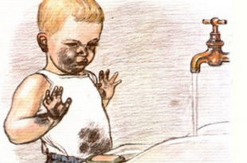
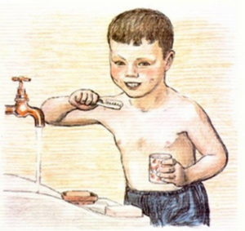
Фото-кейс «Умывание»
Задачи: воспитывать привычку самостоятельно умываться, мыть руки с мылом перед едой.
Текст: Саша первый день пришел в детский сад. Перед завтраком дети пошли мыть руки. А Саша стоял, ждал воспитателя, и не знал, что ему делать. Как бы вы поступили на месте Саши?

Slide 73
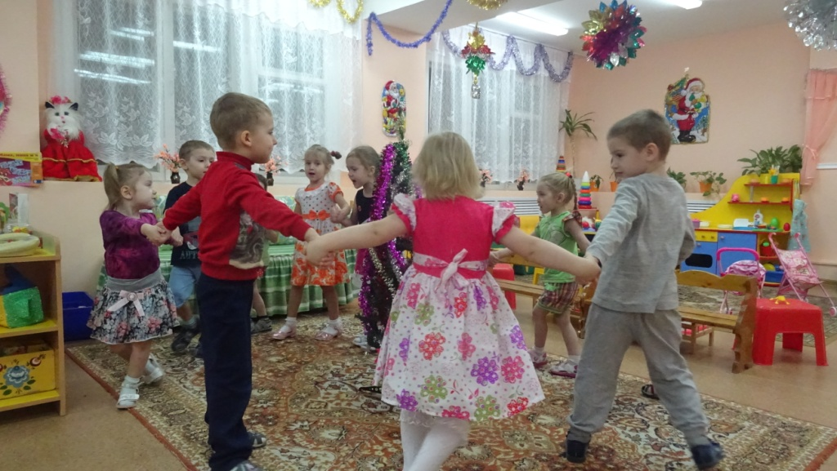
Фото-кейс «Хоровод»
Задачи: воспитывать уважительное отношение друг к другу, доброжелательность.
Текст: На празднике дети стали водить хоровод. Катя стала тянуть Марину в сторону. Марине стало больно руку и она вот-вот заплачет. И в итоге хоровод распался. Оцените поведение Кати. Как бы вы поступили на ее месте?

Slide 74
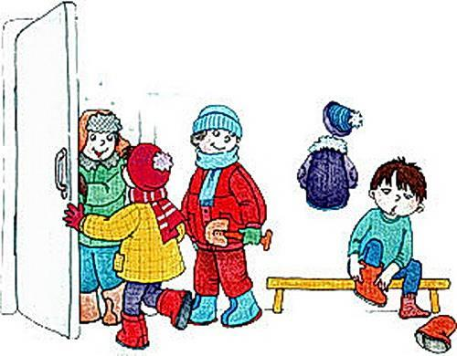
Фото-кейс «Дети одеваются на прогулку»
Задачи: закреплять умение самостоятельно одеваться.
Текст: Дети в саду стали одеваться на прогулку. А Катя стояла. Ее одевала на прогулку мама и бабушка. Как вы поступите на месте Кати?

Slide 75
Алгоритм одевания в весенне-осенний период

Slide 76
Фото-кейс «Петя обижает девочек»
Задачи: закреплять умение общаться.
Текст: Петя каждый день или толкает Катю или дергает за волосы. Как вы поступите на месте Кати? А на месте мальчиков?

Slide 77
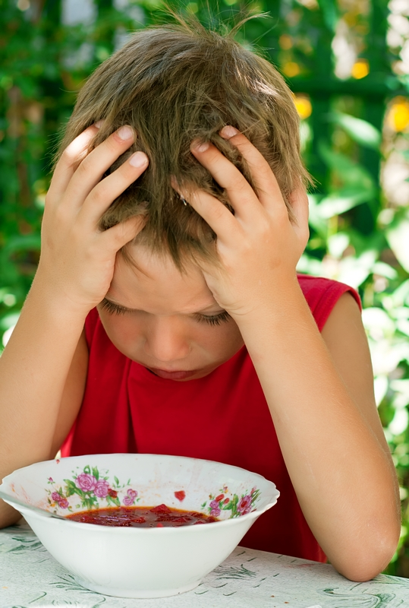
Фото-кейс «Мальчик не ест суп»
Задачи: создать мотивацию необходимости кушать первое блюдо.
Текст: В детском саду наступило время обеда. Повара постарались и приготовили вкусный и полезный суп. Аппетитный запах разносился по всему саду. Помощник воспитателя накрыла на стол. Дети сели за стол и стали кушать. И только Егор сидел над тарелкой. Почему мальчик не ест суп? Чем полезен суп? Как бы ты поступил на месте Егора?

Slide 78
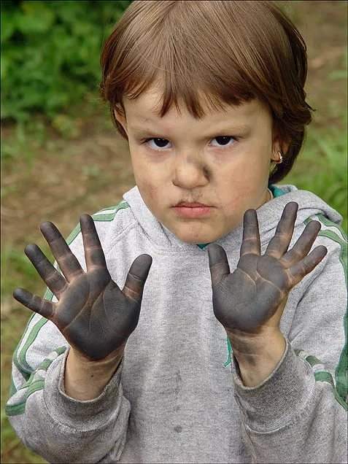
Фото-кейс «Неопрятный ребенок»
Задачи: воспитывать привычку следить за своим внешним видом, опрятность.
Текст: Дети в саду встали после сна и стали одеваться. Егор тоже одевался – надел шорты, футболку надел задом наперед и забыл ее вывернуть, а сандалии его поссорились и обулись не на ту ногу. Егор даже не посмотрел на себя в зеркало и пошел играть. Вечером, когда мама пришла в сад, она очень огорчилась, увидев сына.
Почему огорчилась мама? Что Егор сделал неправильно?

Slide 79
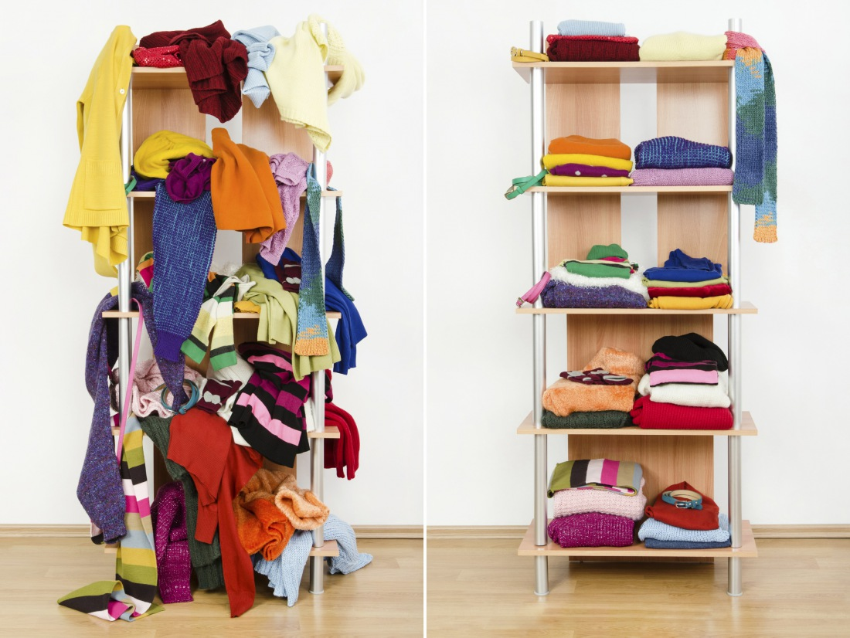
Фото-кейс «Одежда в детском шкафу»
Задачи: приучать аккуратно складывать и вешать одежду. Воспитывать стремление быть аккуратным, опрятным.
Текст: Дети в саду стали пришли с прогулки. Все стали раздеваться и складывать вещи в шкафчик. Петя тоже разделся и запихнул вещи в шкаф. Вечером, когда мама пришла в сад, она очень огорчилась, когда Петя стал одеваться домой. Почему огорчилась мама? Что Петя сделал неправильно?

Slide 80
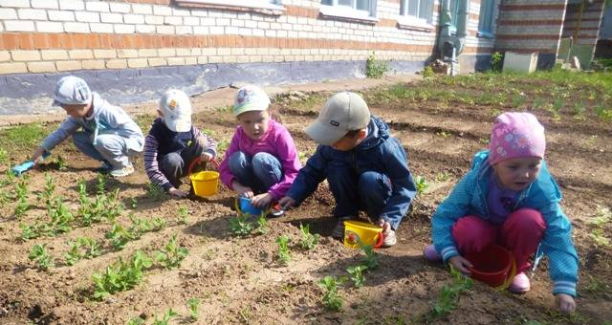
Фото-кейс «Дети трудятся на участке»
Задачи: воспитывать положительное отношение к труду, желание трудиться.
Текст: Осенью на участке детского сада нападало много листьев. Дети решили помочь воспитателю собрать листочки. Валя с Сашей взяли носилки и стали носить листья в кучи, другие дети накладывали листья в носилки, сметали их в кучу веником. Один Вася стоял и ничего не делал. Что бы вы посоветовали Васе. Почему?

Slide 81
Пакет кейс
«анализ конкретных ситуаций»

Slide 82
Кейс-«анализ конкретных ситуаций» «Аленка потеряла куклу»
Цель: учить определять и обозначать словами положение предмета относительно себя: вверху, внизу, посередине, справа, слева, на, под, в и т. д.
Текст. Сегодня Аленка пришла в детский сад с куклой. Придя с прогулки, она не нашла свою любимую игрушку и расплакалась. Как бы вы поступили на месте Аленки?

Slide 83
Кейс-«анализ конкретных ситуаций» «Три собачки»
Цель: продолжать учить детей соотносить предметы между собой по величине, используя в речи слова «большая», «поменьше», «маленькая», выделяя признаки сходства предметов, развивать зрительное внимание.
Текст. Бежали три собачки. Увидели они три конуры: большую, поменьше, маленькую. Обрадовались, что теперь у каждой будет свой домик. Полезла большая собачка в маленькую конуру, но не поместилась там (подсказки не должно быть). Как бы вы помогли собачкам, если они не знают какой из домиков им выбрать?

Slide 84
Кейс-«анализ конкретных ситуаций» «Случай во время обеда»
Цель: закрепить умение детей сравнивать две группы предметов.
Текст. Наступило время обеда. Дежурные накрыли на стол. Помощник воспитателя разлила по тарелкам суп. Все стали обедать, только Петя сидел грустный. Оказалось, что у него нет ложки. Почему у Пети не было ложки?

Slide 85
Кейс-«анализ конкретных ситуаций» «В гости к медвежонку»
Цель: закрепить знания о длине.
Текст. Медвежонок позвал в гости своих друзей – соседей: зайчонка, бельчонка, волчонка. Ребята так обрадовались, что решили устроить соревнование, кто быстрее добежит от своего домика до домика медвежонка. Первым прибежал заяц, вторым прибежал бельчонок, а волк прибежал последним. Почему так долго бежал волк?
Кейс-«анализ конкретных ситуаций» «Кукла Катя встречает гостей»
Цель: учить устанавливать равенство между двумя группами предметов.
Текст. Кукла Катя пригласила в гости друзей. Накрыла на стол, положила конфеты в вазочку. Когда гости пришли, кукла огорчилась. Она не знает, хватит ли всем конфет. Как бы вы поступили на ее месте?

Slide 86
Кейс-«анализ конкретных ситуаций» «В магазине»
Цель: продолжать учить соотносить цифры 1, 2, 3, 4, с количеством предметов.
Текст. Дети играли в сюжетно – ролевую игру «Магазин». Они подавали денежку продавцу и говорили, сколько и каких предметов они хотят купить. Например «Я хочу купить три морковки для зайчика, потому что у меня на денежке написана цифра три». Продавец брала денежку, проверяла, благодарила за покупку. А новенькая девочка Лена не знала цифры. Когда подошла ее очередь, она не знала, что ей делать и стала все предметы с прилавка складывать в сумочку. Дети засмеялись, а лена очень обиделась. Как бы вы поступили на месте продавца?

Slide 87
Пакет кейс
«Педагогические ситуации
и их решение»

Slide 88
Ситуация 1.
Девочка, 6 лет. С трех лет посещает хореографический кружок, с 5-ти – вокальную и театральную студии. Очень часто выступает на сцене, участвует в разных конкурсах. Перед очередным выступлением во время игры пытается руководить своими сверстницами: « Я лучше вас знаю, я на сцене уже много раз выступала, а вы нет. Поэтому я буду играть роль лисы». Девочки пытаются ей не подчиниться и идут за помощью к воспитательнице.
Ваши действия.
Вариант 1.
Предложить девочке роль режиссера в данной игре, чтобы помочь своим подругам проявить себя. Показать, что их выступления тоже достойны похвалы.

Slide 89
Ситуация 1.
Вариант 2.
Провести беседу с ребенком, направленную на анализ отрицательных сторон поведения героев художественных произведений (хвастовство, обида товарищей и т.д.), объяснить, что другие девочки, ее подруги, тоже хотят сыграть эту роль. Предложить сыграть по очереди.
Вариант 3.
Предложить детям не ссориться, а распределить роли при помощи жребия. Так будет справедливо.
Вариант 4.
Организовать кастинг на главную роль – лиса, выбрать независимое жюри (мальчики, дети незадействованные в этой игре).
Вариант 5.
Обратиться за советом к детям, как решить эту проблему.

Slide 90
Ситуация 2.
Мальчик, 7 лет.
С раннего детства проявляет интерес к лепке, рисованию, конструированию. Хорошо рисует, лепит, создает необычные конструкции, фантазирует. На предложение воспитателя отдать ребенка в художественную студию родители ответили отказом, решив, что мальчик должен заниматься спортом. В детском саду он ни с кем не дружит, часто конфликтует с детьми, если ему мешают рисовать или строить, если кто-то из детей хочет присоединиться к его игре, чаще всего он не пускает. Очень замкнут, медлителен, его трудно отвлечь от любимого занятия, «ребенок в себе».
Ваши действия.
Вариант 1.
Ребенок с заниженной самооценкой, он не признан родителями. Необходимо стараться повысить самооценку ребенка, предлагать участвовать в конкурсах, вывешивать его работы на выставках, чтобы его успех оценили родители и дети.

Slide 91
Ситуация 2.
Вариант 2.
Провести социометрический метод исследования, выявить предпочтения этого ребенка и постараться сблизить его с этими детьми, давая им общие поручения, вместе привлекать к совместной деятельности. Дать этому ребенку особое задание, а после его успешного выполнения – высокую оценку, чтобы повысить его авторитет в группе.
Вариант 3.
Провести работу с родителями. Помочь им увидеть и понять увлечения ребенка. Предложить им учитывать мнение ребенка при выборе дополнительного образования, чтобы ребенок был увлечен предлагаемым ему занятием, у него должна быть мотивация, а не просто «потому, что мама так сказала». А спортом можно заниматься всей семьей в выходные дни.

Slide 92
Ситуация 3.
Мальчик Саша, оставшись еще на один год в детском саду в другой группе, скучает по своим воспитателям, к которым ходил четыре года. Саша часто приходит в гости в свою бывшую группу: общается с воспитателями, играет с малышами, учит создавать постройки из конструктора и т.д. Воспитатели всегда принимают ребенка, маме Саши тоже нравятся эти посещения – с воспитателями у нее хорошие, доверительные отношения. Однажды, забирая ребенка из детского сада. Ольга Петровна (мама) обнаружила у него чужую маленькую машинку.
Как быть?

Slide 93
Ситуация 3.
Вариант 1.
Расспросить ребенка:
- Саша, чья это машинка? Нужно ее отдать хозяину.
- Я ходил в гости к Нине Ивановне, учил малышей строить гараж и случайно положил в карман,- хитрит Саша.
- Сходи завтра к малышам и верни машинку.
- Нет, она мне нравиться, у меня такой нет,- упрямиться мальчик.
- Саша, может это домашняя машинка, и малыш плачет, ищет, - убеждает мама.
- Нет, не пойду. Нина Ивановна, будет сердиться, скажет, что я украл, нет, мне стыдно.
- Саша, давай завтра вместе сходим к Нине Ивановне и отдадим машинку, хорошо?

Slide 94
Ситуация 3.
Вариант 2.
Убедить ребенка вернуть машинку, предварительно обсудив ситуацию с педагогом.
Вечером, прежде чем забрать ребенка, Ольга Петровна заходит к Нине Ивановне, рассказывает о случившемся и предупреждает, о своем приходе с сыном. Нина Ивановна поддерживает линию поведения мамы и когда ребенок возвращает машинку, обрадовано говорит:
-Ой, Саша, ты нашел Димину машинку! А мы ее весь день ищем, Дима плачет, иди скорее, отдай ее Диме, спасибо тебе большое.
Вариант 3.
Маме самой взять машинку и отнести её Ольге Петровне. Объяснить ей ситуацию. Но предварительно побеседовать с сыном о том, что нехорошо брать чужие вещи.

Slide 95
Ситуация 4.
Дети средней группы собираются вечером на прогулку. У Ромы и Лизы шкафчики для одежды расположены рядом, дети ссорятся, мешают друг другу. Чтобы разрешить ситуацию, воспитатель отодвигает скамейку, чтобы детям было удобнее, но дети продолжают спорить и мешать друг другу.
Вариант 1.
Предложить Роме, как настоящему джентльмену, уступить место даме.
Сказать, что настоящие мужчины всегда так поступают.
Вариант 2.
Предложить Лизе не ссориться, взять свои вещи и перейти на другое место.
Вариант 3.
Если дети часто ссорятся, по поводу шкафчиков, то можно попробовать «переселить» их в другие шкафчики.

Slide 96
Ситуация 5.
Летом дети встречают своих родителей на площадке. До прихода родителей дети играют в «Догонялки». Олег и Вика, во время бега сталкиваются, налетают друг на друга. Вика с плачем подходит к воспитателю и говорит, что Олег ее стукнул.
Вариант 1. Объяснять правила игры до ее начала. Обговаривать с детьми правила безопасности.
Бегущие дети должны смотреть вперед и уворачиваться от других детей, чтобы избежать столкновения.
Вариант 2. Если столкновение произошло, не надо сваливать вину на другого. Виноваты оба, т.к. не смотрели вперед. Остановить игру, успокоить детей.
Вариант 3. Обратиться за помощью к другим играющим детям, чтобы выяснить, как все произошло. Успокоить и пожалеть детей, ещё раз напомнить правила безопасности во время бега.

Slide 97
Ситуация 6.
Света (6 лет) посещает подготовительную группу детского сада. Она умеет читать, писать, любит танцевать, петь, декламировать. Мама ею гордиться, а Света – сама собой.
Как-то, идя домой вместе с мамой, девочка сказала: « Завтра в садик не пойду! Мне дают задания трудней, чем другим, чтобы я не знала, как ответить».
Как отреагировать маме?
Решение:
1. Подумать о возможных причинах, повлиявших на отношения Светы к ситуации в детском саду.
2. Поддержать дочку: «Правильно, ты же у меня самая умная. А если ты не знаешь ответа – давай вместе узнаем / возможные источники информации/».
3. Обратить внимание! Возможно постоянная чрезмерная похвала дочки вызвала неуверенность в первых неудачах.

Slide 98
Ситуация 7. Ребенок обладает очень хорошей памятью, поэтому легко запоминает информацию, тексты, песни. При проведении праздников исполняя свою роль, суфлирует роли других персонажей, чем мешает другим детям проявить себя, нарушает ход праздника.
Решение:
Дать ребенку особую роль – суфлер. «Твоя задача: следить за тем, чтобы дети не забывали свои слова во время выступления. Если ребенок забыл, ты ему тихонько подсказываешь».
Беседа с ребенком до праздника «Как ведёт себя настоящий артист».
Заинтересовать ребенка другими видами деятельности (кружковая работа).
Работа с родителями. Выяснить, как относятся родители к такому поведению ребенка. Если родители осознают проблему, то предложить посетить с ребенком практические занятия у психолога по формированию волевой сферы. Дать рекомендации «Формирование сдержанности у дошкольников», «Сферы применения способности быстрого, объемного запоминания» (шахматы, шашки, ГО).
Если родитель не осознает проблему, то найти точки соприкосновения по вопросам формирования адекватной самооценки.

Slide 99
Ситуация 8.
Родители часто умиляются замысловатости детской речи, называя своих детей вундеркиндами.
Когда мама говорит Диме: «Не удирай так далеко!» - Дима отвечает: «Не беспокойся, мама, я удеру и придеру!»
С чем связано подобное явление?
Решение.
Подобное явление связано с несовершенством владения грамматическим строем речи. Ребенок может придавать какому-либо новому слову ту форму, которой он овладел. Элементы осознанного владения ребенком этой формы вызывают детской словотворчество.

Slide 100
Ситуация 9.
В общении со своими детьми родители часто сравнивают их с другими детьми.
Нинина мама, довольная поведением дочери, часто говорит: «Ты у меня все умеешь, ты лучше всех», «Ты у меня — самая красивая».
А вот мама Тани, желая, чтобы ее дочь была организованнее и развивалась лучше, говорит: «Все дети, как дети, только ты у меня ненормальная», «Посмотри, какая умница Катя. Все у нее получается, а у тебя...»
- Обе мамы желают добра своим детям, но кто из них добьется лучшего результата в воспитании?
- Есть ли зависимость направления «проектирования» поведения детей от особенностей личности самих мам?

Slide 101
Ситуация 9.
Решение.
Обе мамы своих детей сравнивают с другими детьми, но первая мама применяет позитивное сравнение, а вторая мама — негативное. Тем самым «проектирование» поведения Нины и Тани разное.
Если мать - уверенный в себе человек, то, как правило, она хвалит своего ребенка и выделяет его среди других детей положительно. Это способствует повышению социального статуса ребенка и занятию благоприятного места в системе межличностных отношений со сверстниками.
Если мать - человек неуверенный, ощущающий себя в чем-то хуже других людей, к своему ребенку она будет относиться так же, передавая ему свою собственную неуверенность. Ребенок такой матери будет иметь низкий социальный статус.
Вообще, лучше сравнивать поведение детей с его же собственным, которое было вчера, в прошлом.

Slide 102
Ситуация 10.
Нередко мы слышим, как разные мамы, общаясь со своими детьми, по-разному оценивают их возможности. Одни говорят: «Ты умеешь делать то, что я не умею! Ты говоришь правильно, молодец!»
А другие матери говорят: «Ты маленький еще, слушай, что взрослые говорят! Да что ты понимаешь, вот научится, тогда поймешь!»
-В чем принципиальное различие в общении со своими детьми разных матерей?
Решение.
Одни матери как бы вселяют в ребенка, уверенность в себе («Если мама хвалит, значит, я чего-то стою!»). Они способствуют взрослению ребенка, создают у него активную жизненную позицию, помогают его самоутверждению.
Другие же матери — наоборот, формируют у ребенка неуверенность в себе, у него появляется тревожность, снижается активность, возникает склонность к пессимизму. («Если мама ругает, значит, я ничего не стою, я — плохой!»)

Slide 103
Ситуация 11.
«Мой сын Миша (7 лет), – пишет мама, – почти совершенство. Но в своей группе на людях всегда молчит. Я старалась его оправдать какими-то причинами: устал, торопится домой и т.д. Когда же он дома – все в порядке. А на людях – замыкается. Посоветуйте, что делать?»
- Дайте совет маме.
Решение.
Постарайтесь объяснить Мише, что застенчивость часто воспринимается как недружелюбие, и чтобы нравиться людям, надо быть более общительным.

Slide 104
Литература:
1. Долгоруков, А. Метод case-study как современная технология профессионально-ориентированного обучения/ URL:http://www.evolkov.net/case/case.study.html
2. Земскова А. С. Использование кейс- метода в образовательном процессе // Совет ректоров. – 2008. – №8. – С. 12-16.
3. Кейс-метод. Окно в мир ситуационной методики обучения (case-study). [Электронный ресурс] / Доступ: http://www.casemethod.ru
4. Сурмин, Ю. Что такое CASE-метод? Взгляд теоретика и практика. / URL: http://www.casemethod.ru/about.php?id_submenu=1
5. Федянин Н., Давиденко В. Чем «кейс» отличается от чемоданчика? – Обучение за рубежом, 2000, №7
6. ШимутинаЕ. Н. Использование кейс- технологий в учебном процессе
7. http://www.psylist.net/pedagogika/inovacii.htm Педагогические технологии и инновации
8. http://www.ido.edu.ru/ffec/psych/ps13.html Развивающие педагогические технологии

